Slide 1
巴黎奥运会的中国风
24S151092
周思源

Slide 2
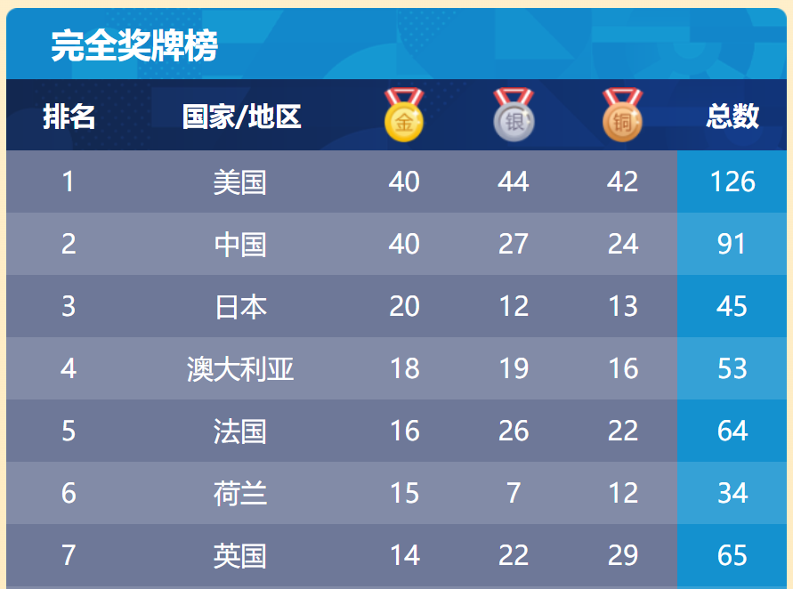

傲人成绩

Slide 3
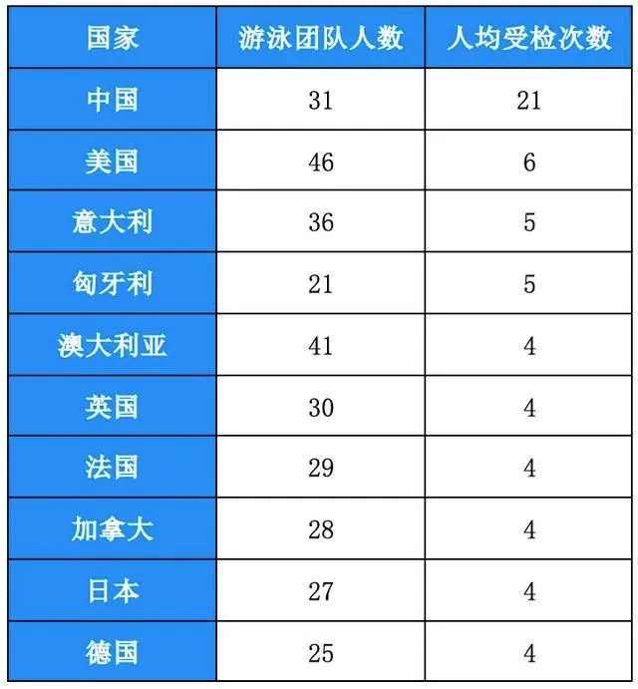
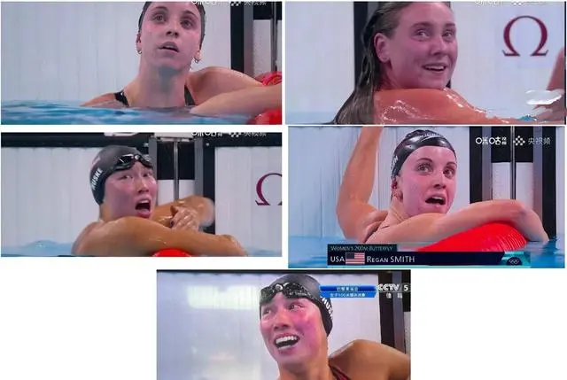
走进世界舞台中心
塑造更加公平正义的国际秩序
引领全球治理
体现更多的公正性和代表性

Slide 4
中国00后健儿扛起大旗

Slide 5
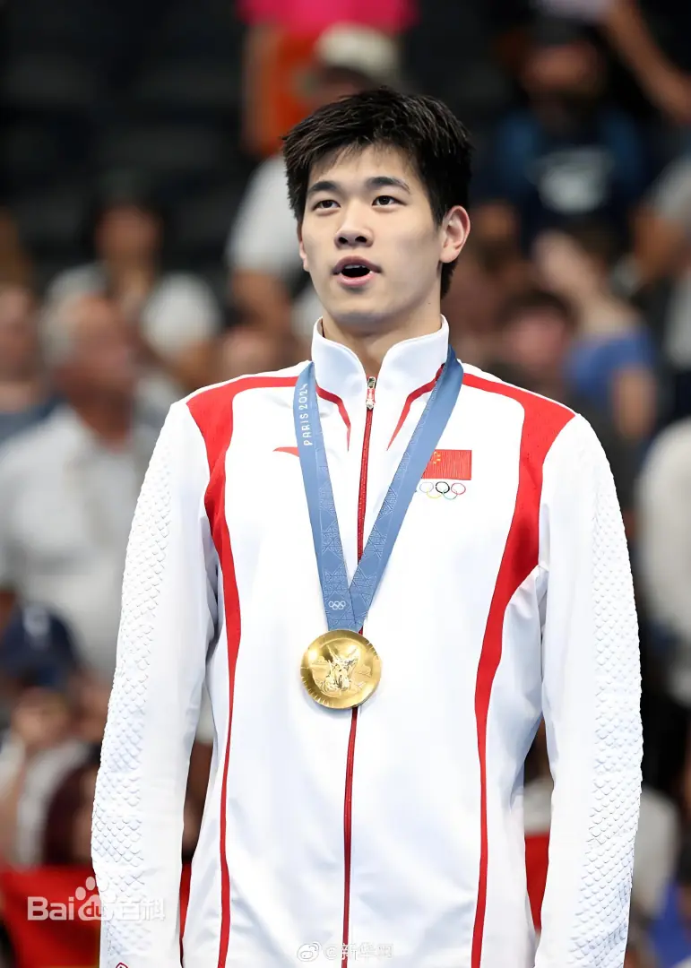
潘展乐
2024年世界游泳锦标赛男子100米自由泳冠军
2024年世界游泳锦标赛男子4×100米自由泳接力冠军
46秒80刷新世界纪录

Slide 6
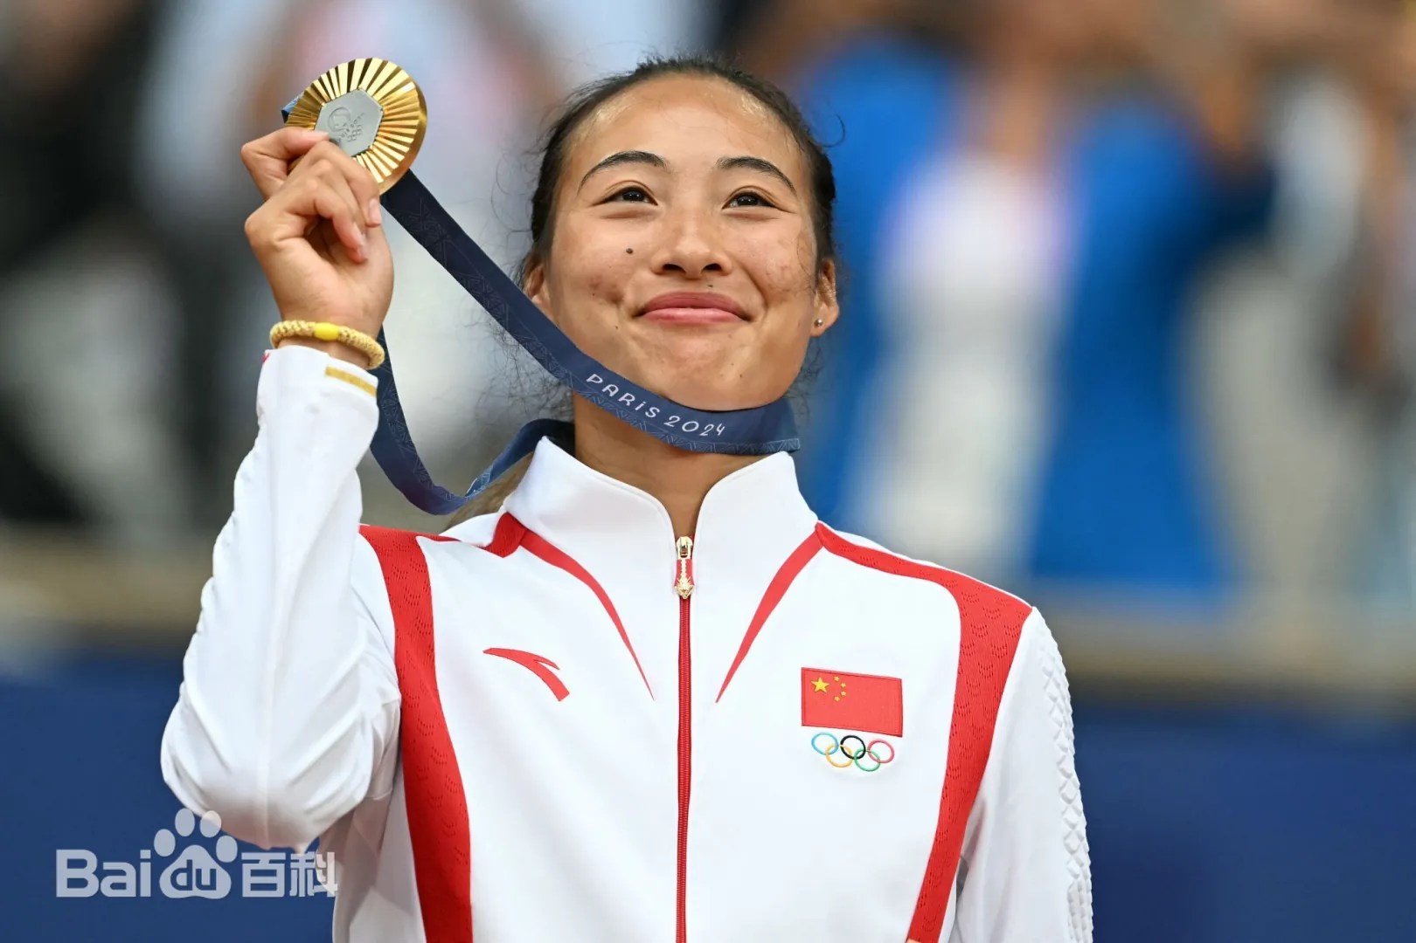
郑钦文
2024年巴黎奥运会网球女单冠军
中国首位奥运网球单打冠军

Slide 7
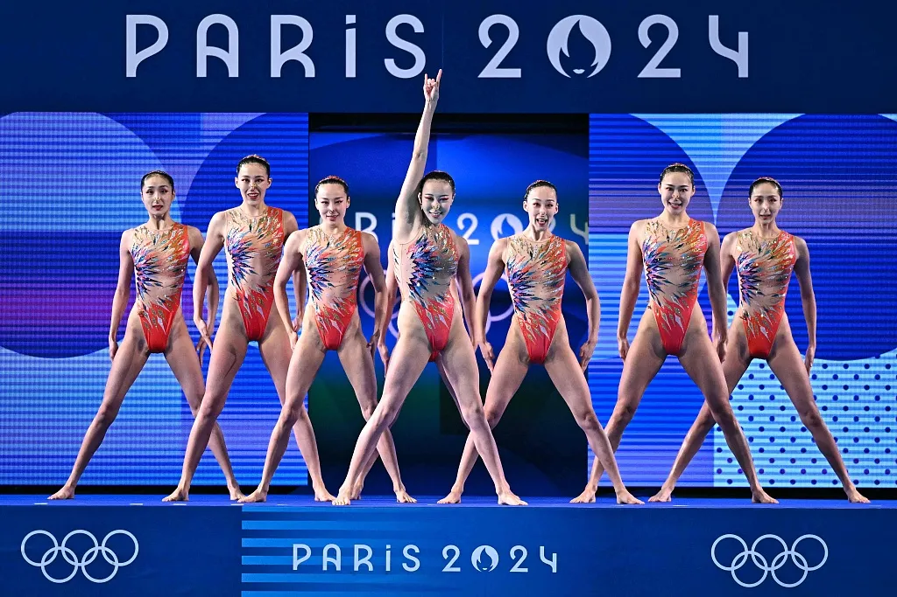
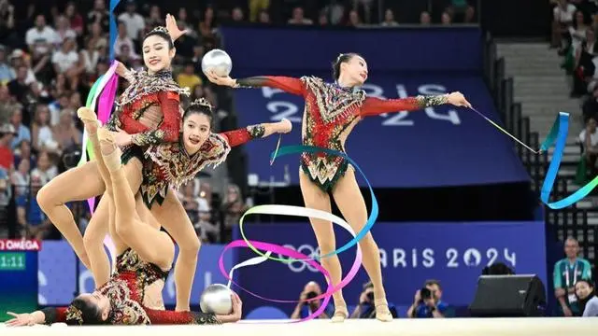
强大文化自信

Slide 8
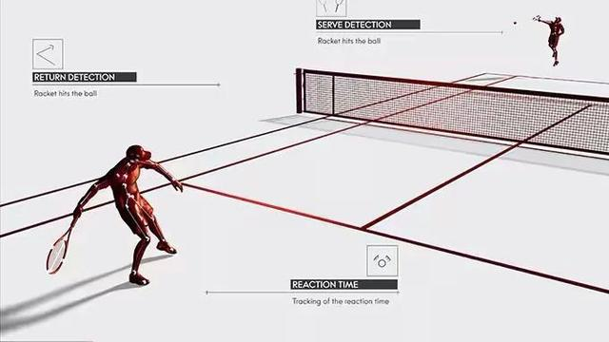
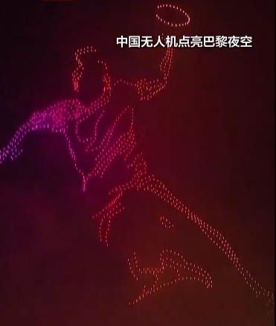
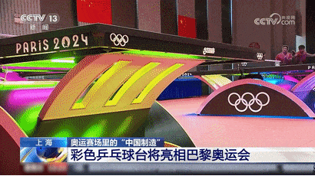
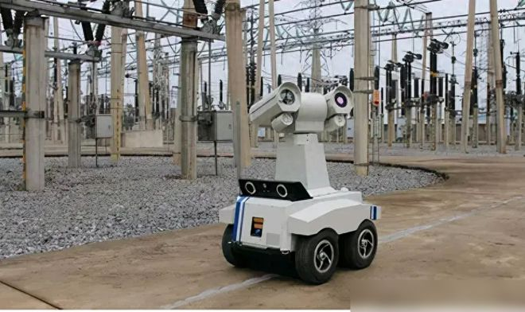
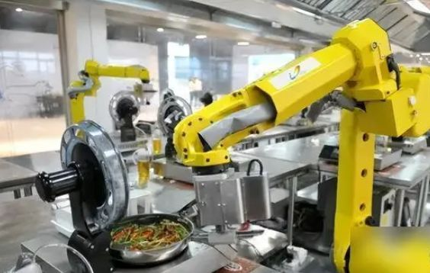
中国制造与中国黑科技

Slide 9
蓬勃发展，顽强奋斗带领我们克服一切艰难险阻，迈向更伟大的辉煌！

